Slide 1

Vita Cena
A new way to live healthy
Simon Bantle, Andreas Hellmann, Moritz Kornmeier, Adrian Reh
Porschearena Stuttgart
24. November 2016

Slide 2

AGENDA
1 VITA CENA KEYFACTS
1.1 Das Team
1.2 Vita Cena App
1.3 Funktionalität
1.4 Architektur
2 Rückblick
2.1 Lessons Learned
2.2 Probleme
3 Live-Demo
4 Ausblick

Slide 3
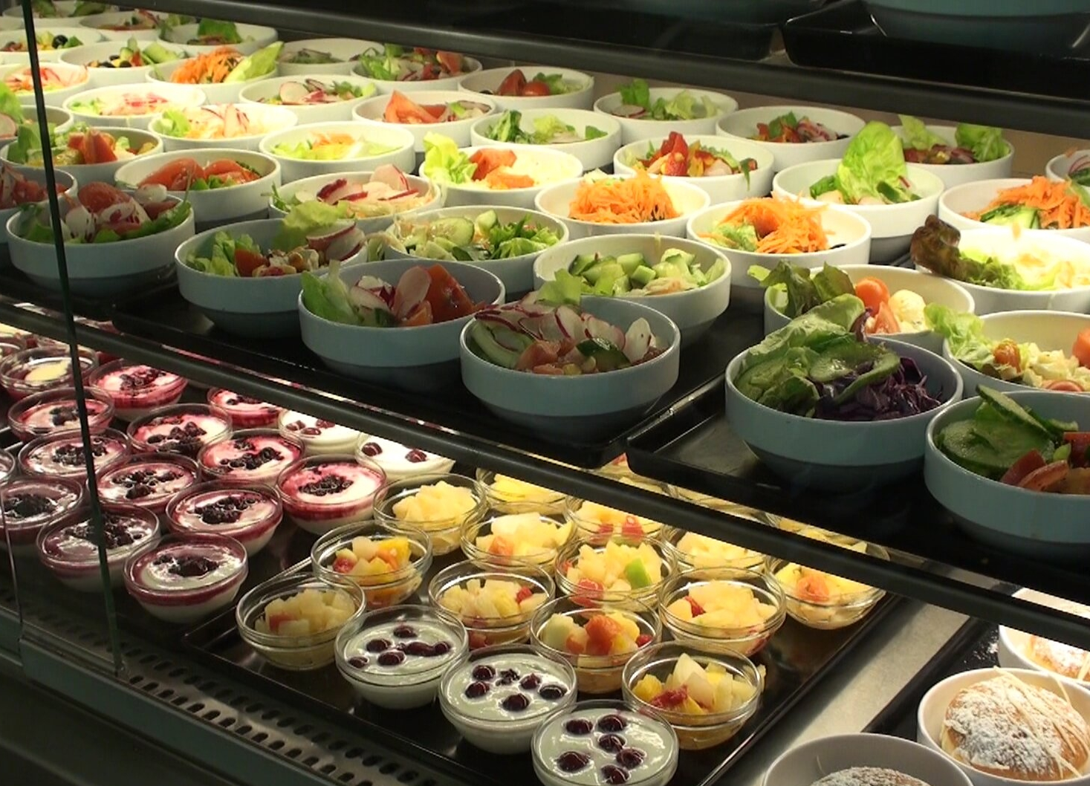
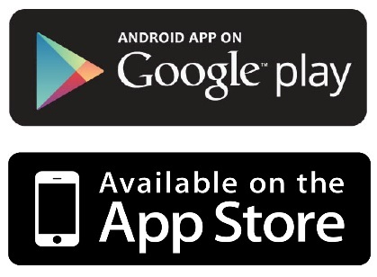
VITA CENA
Vita cena entwicklung

Slide 4
Das Team
Beacon
Ionic
Ionic
Bluemix

Slide 5
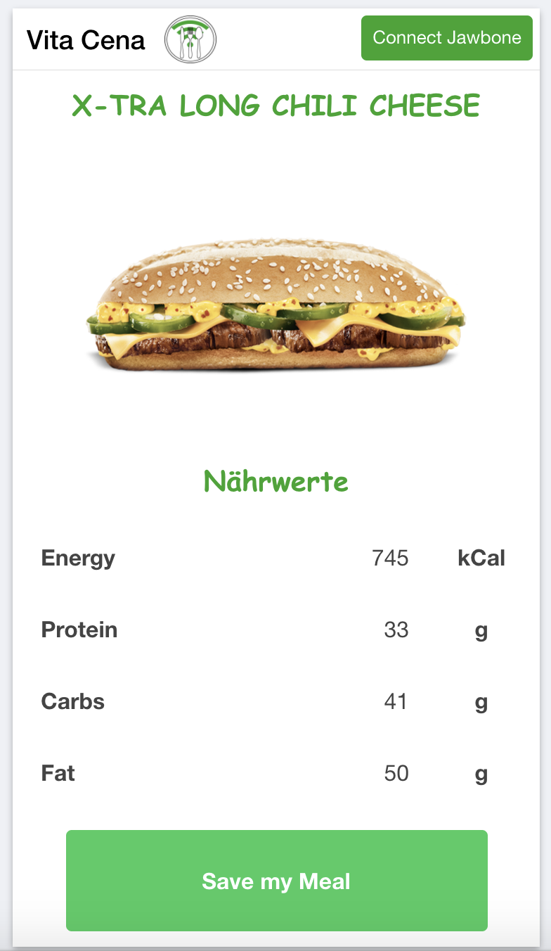
Vita Cena APP

Slide 6
Funktionalität
Identifikation der aktuellen Essenausgabe mittels Beacons
Übertragen der ausgewählten Mahlzeit an JAW Bone
Dauerhafte Speicherung der Mahlzeiten in einer Datenbank
inklusive Mapping von BeaconID und Mahlzeit
Zukünftige Erweiterungen
Allergene
Ernährungstipps
Rating
Garmin

Slide 7

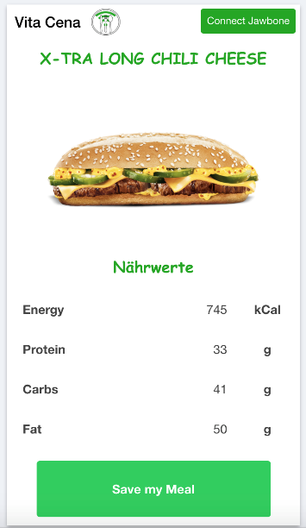



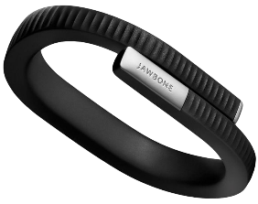

Architektur
2. Abfrage des Essens
1. Senden der ID
3. Essen anhand ID
4. Essensdaten

Slide 8
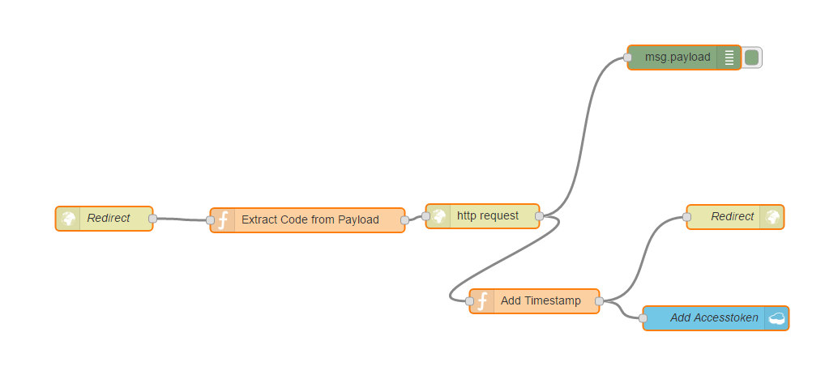
Authentifizierung

Slide 9
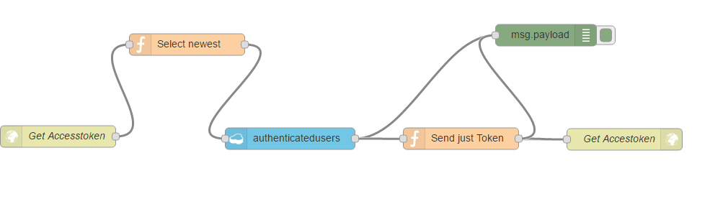
Accesstoken

Slide 10
VITA CENA
Rückblick

Slide 11
Lessons Learned
80% der Funktionalitäten in 20% der Zeit
Aufgabenteilung ist essenziell
Kommunikation
Hinterfragen von Lösungen

Slide 12
Probleme
Jawbone Authentifizierung
Access-Token lokal oder auf dem Server?
Schlechte Dokumentation der Jawbone API
NoSQL Datenbankabfragen
Inapp Browser Ionic
Unzuverlässige Entfernungsberechnung der Beacons

Slide 13
VITA CENA
Live-Demo

Slide 14
VITA CENA
Ausblick

Slide 15
Roadmap
V1.0
Einbindung von Health Apps und Fitnesstrackern, wie Samsung sHealth oder Apple Watch
V3.0
Support von mehreren Sprachen, um die App international anbieten zu können
V2.0
Aktueller Stand der Vita Cena App
V4.0
Integration von standortbasierten Essensvorschlägen
V1.0
Einbindung von Health Apps und Fitnesstrackern, wie Samsung sHealth oder Apple Watch
V3.0
Support von mehreren Sprachen, um die App international anbieten zu können
V2.0
Aktueller Stand der Vita Cena App
V4.0
Integration von standortbasierten Essensvorschlägen

Slide 16
THE HEALTHY WAY
VITA CENA
Niederlassung Reutlingen Alteburgstr. 150 72760 Reutlingen
Fon +49 711 / 123456-10 Fax +49 711 / 123456-20
info@vitacena.com www. vitacena.com

Slide 17
Vielen Dank
VitaCena.io

Slide 18
Bluemix Rest
Bluemix JAWBONE

Slide 19
Bluemix Rest Backend (Adrian)
Bluemix JAWBONE
IONIC app (Moritz)
Beacon (Andreas)

Slide 20
RGB:
R: 35
G: 166
B: 38

